Slide 1
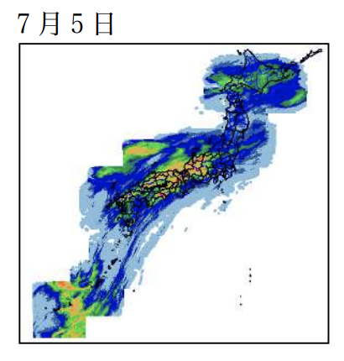
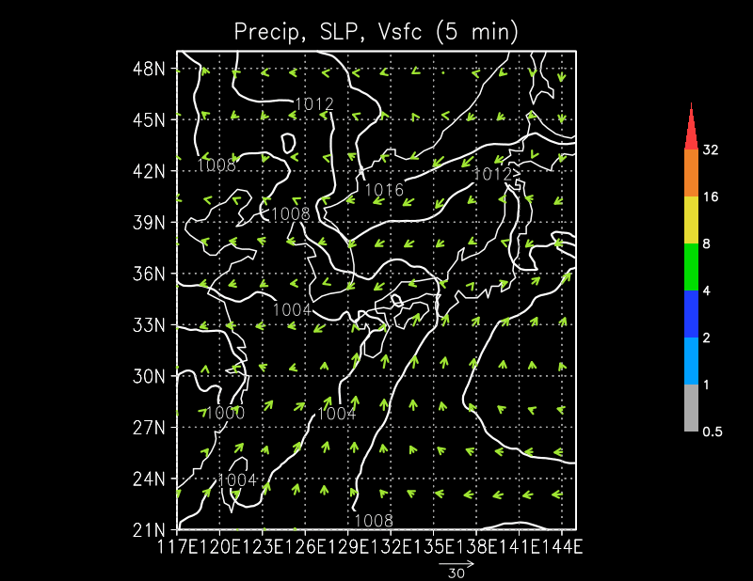
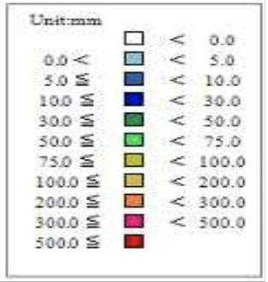
西日本豪雨：2019年7月5日06z初期値
７月５日の日降水量（解析雨量、気象庁資料より）
シェードは１時間雨量

Slide 2
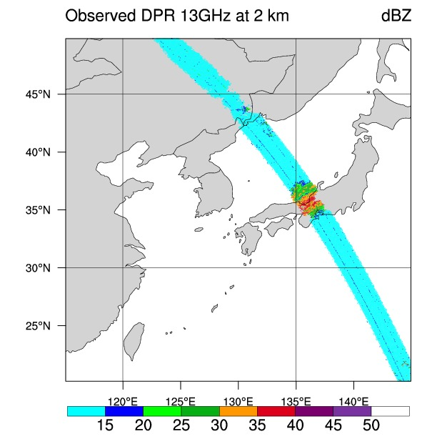
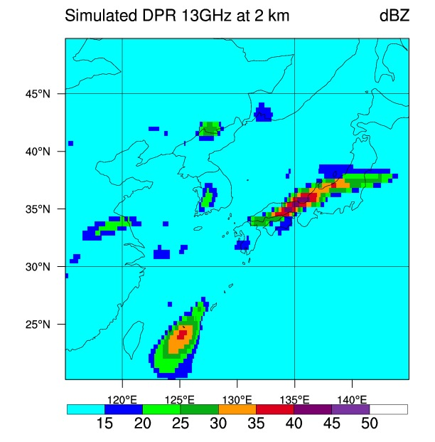
13GHz レーダー反射因子の比較
GPM DPR L2 product 2018-07-05 10UTC
https://gportal.jaxa.jp/gpr/index/index
NICAM+JSIM 2018-07-05 10.6 UTC

Slide 3
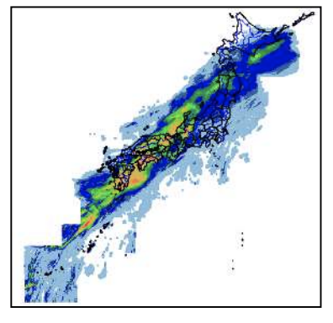
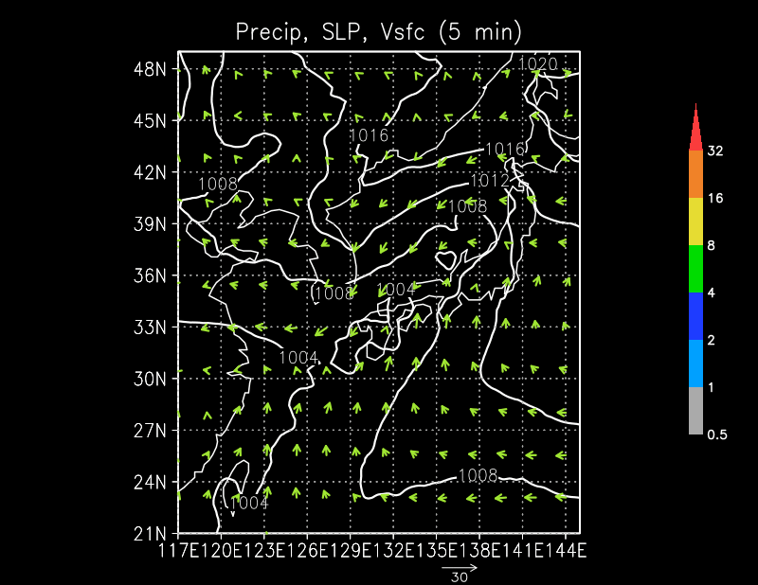
西日本豪雨：2019年7月6日18z初期値
７月７日の日降水量（解析雨量、気象庁資料より）
シェードは１時間雨量

Slide 4
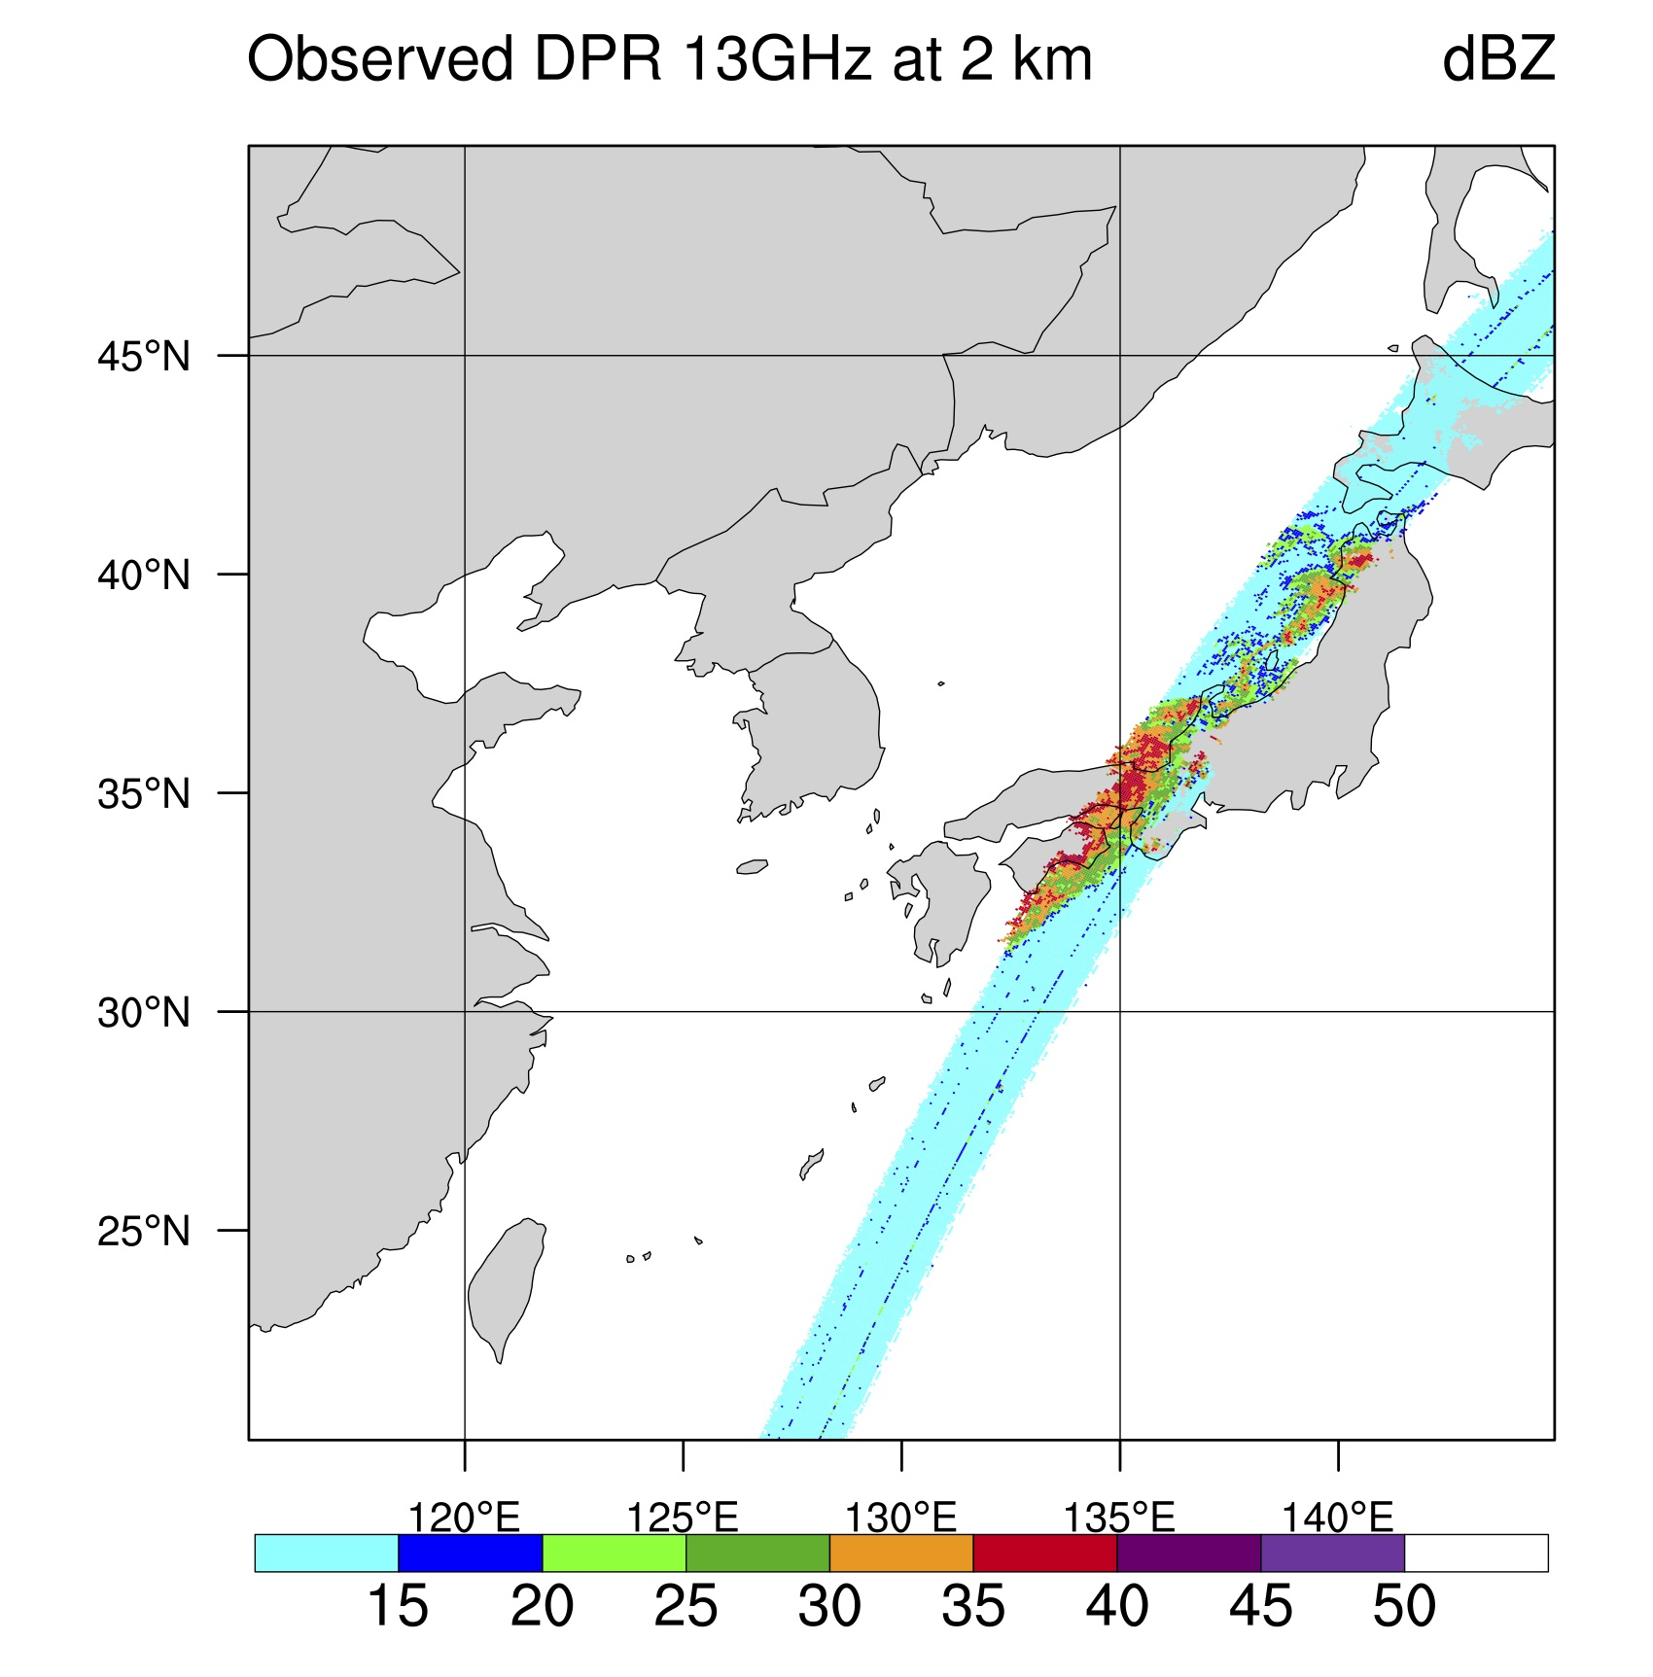
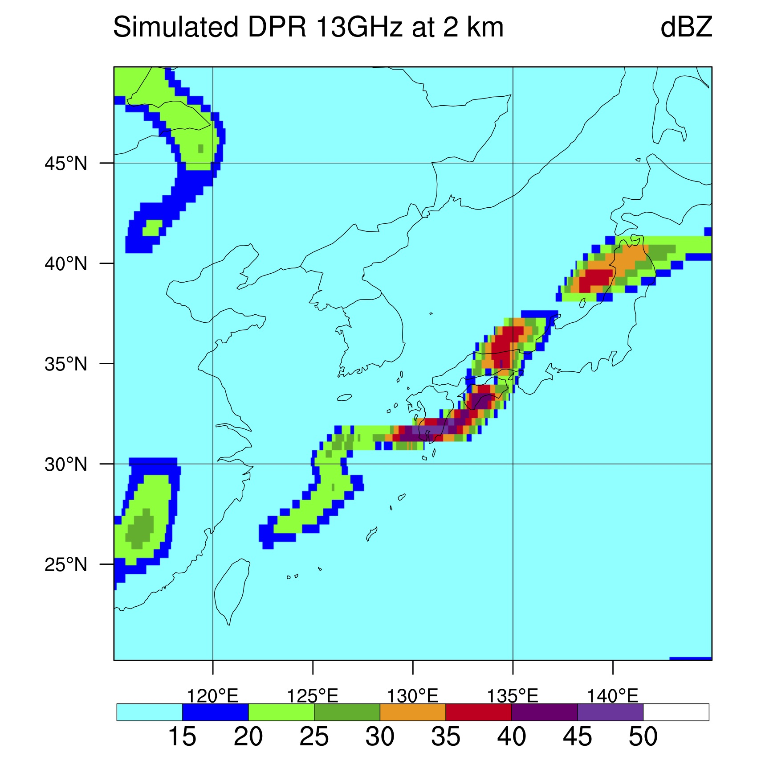
13GHz レーダー反射因子の比較
GPM DPR L2 product 2018-07-07 00UTC
https://gportal.jaxa.jp/gpr/index/index
NICAM+JSIM 2018-07-07 00UTC

